Slide 1
3.1. uzdevums. Esi restaurators – sašķiro arheologu atrastās lauskas un saliec no tām 6 traukus, uzzini, ar ko tie atšķiras viens no otra!
Risinājums:
Lubānas tipa keramika ir visgreznākā, rotāta ar dažādiem iespiedumiem. Pārējie trauki atšķiras pēc virsmas apstrādes veida – tie ir ar gludu, švīkātu, apmestu, spodrinātu, vai ar tekstilo faktūru klātu virsmu.
(uzdevums iepazīstina ar bronzas laikmeta keramikas veidu pieņemtajiem nosaukumiem, kā arī liek ieskatīties detaļās, kas šos veidus atšķir vienu no otra)

Slide 2
3.1. uzdevums. Esi restaurators – sašķiro arheologu atrastās lauskas un saliec no tām 6 traukus, uzzini, ar ko tie atšķiras viens no otra!
Risinājums:
Trauki atšķiras pēc ārējā izskata – tie ir rotāti ar iespiedumu rindām, kā arī ar gludu, švīkātu, apmestu, spodrinātu, vai ar tekstilo faktūru klātu virsmu.

Slide 3
LUBĀNAS TIPA KERAMIKA
ŠVĪKĀTĀ KERAMIKA
GLUDĀ KERAMIKA
SPODRINĀTĀ KERAMIKA
TEKSTILĀ KERAMIKA
APMESTĀ KERAMIKA
3.2. uzdevums. Pēc virsmas apdares un rotājuma sašķiro traukus pa keramikas tipiem, noskaidro, kā katrs trauku veids ieguvis nosaukumu!
Papildjautājums: vai vari pateikt, kurā laikmetā katrs keramikas veids lietots?

Slide 4
GLUDĀ KERAMIKA
LUBĀNAS TIPA KERAMIKA
ŠVĪKĀTĀ KERAMIKA
SPODRINĀTĀ KERAMIKA
TEKSTILĀ KERAMIKA
APMESTĀ KERAMIKA
3.2. uzdevums. Pēc virsmas apdares un rotājuma sašķiro traukus pa keramikas tipiem, noskaidro, kā katrs trauku veids ieguvis nosaukumu!
Papildjautājums: vai vari pateikt, kurā laikmetā katrs keramikas veids lietots?
Risinājums: Lubānas tipa keramika nosaukta pēc atradumu apgabala – Lubāna ezera apkārtnes, bet pārējie keramikas veidi nosaukti pēc virsmas apstrādes veida.
Lubānas tipa keramika lietota agrajā bronzas laikmetā, bet pārējie trauku veidi – vēlajā bronzas laikmetā un senākajā dzelzs laikmetā.

Slide 5
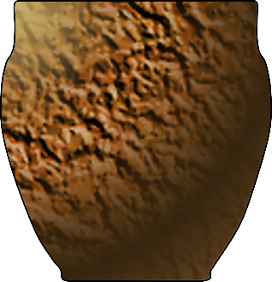
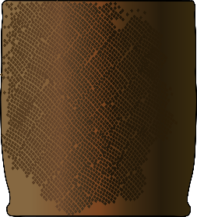
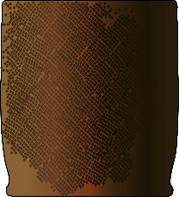
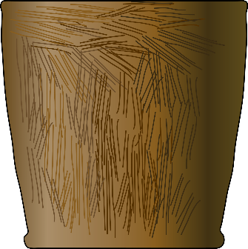
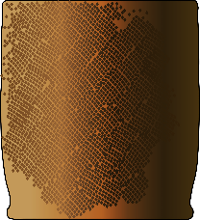
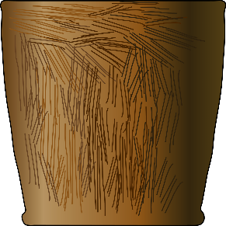
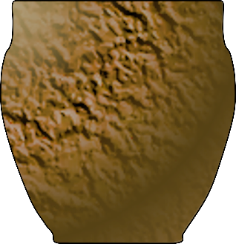
4. uzdevums – no piedāvātajiem attēliem izvelēties piemērotāko kurināmo keramikas apdedzināšanai.

Slide 6
4. uzdevums – no piedāvātajiem materiāliem izvelēties piemērotāko kurināmo keramikas apdedzināšanai ugunskurā.
Risinājums: vispiemērotākais kurināmais ir zari un žagari, noder arī čiekuri. Mūsdienu ugunskura apdedzinājumā var izmantot arī zāģētu un skaldītu malku, bet jāatceras, ka agro metālu laikmetā nebija dzelzs darbarīku, lai tādu malku sagatavotu.

